Slide 1

SOVREMENA 64-СЛОЈНАТА КОМПЈУТЕРИЗИРАНА ТОМОГРАФIJA NA KRVNI SADOVI
Dr.Biljana Bo`inovska
Dr.Лидија Вељановска
Dr.Zvonko Atanasov
Specijalna bolnica по хируршки болести
“Filip Vtori”Skopje - Makedonija
МАРТ 2010

Slide 2
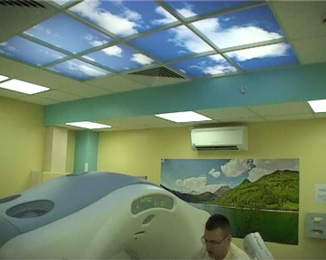
64 СЛОЈНА КОМПЈУТЕРИЗИРАНА ТОМОГРАФИЈА
Тенки пресеци на снимената регија -0,625 мм,
детекција на мали лезии
Голема брзина на скенирање, кратко траење на прегледот
Квалитетна визуелизација во сите рамнини (сагитална, трансверзална, коронарна)
Kолорна 3Д визуелизација
ЕКГ следење
Софтверски пакети за постпроцесирање и 3Д реконструкции
Ендолуминална експлорација
Широк дијапазон на современи дијагностички процедури
Notes:
2

Slide 3
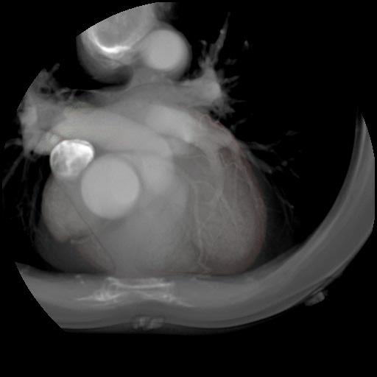
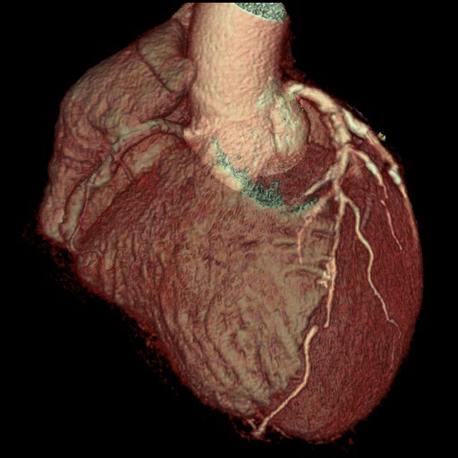
64 КТ КОРОНАРОГРАФИЈА
14 Јануари 2008година
Современа, неинвазивна метода за приказ на коронарните крвните садови
И.в. апликација на контрастно средство со автоматски инјектор
Преглед: припрема 5 – 10 минути, самото снимање 8-10 сек
Скрининг нa
пациенти со
атипична градна
болка
Асимптоматски
пациенти со висок
Кардиоваскуларен
ризик
Неспецифичен
наод на тестот на
оптеретување
Контроли на
бајпаси,стентови
Вродени
Коронарни
аномалиИ
Notes:
3

Slide 4
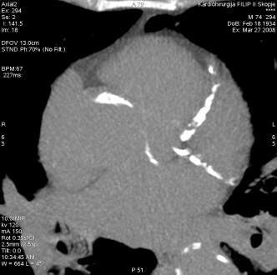
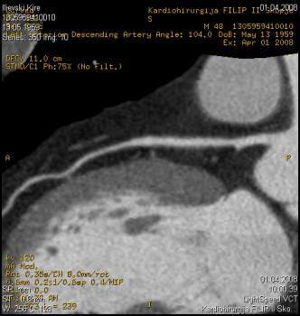
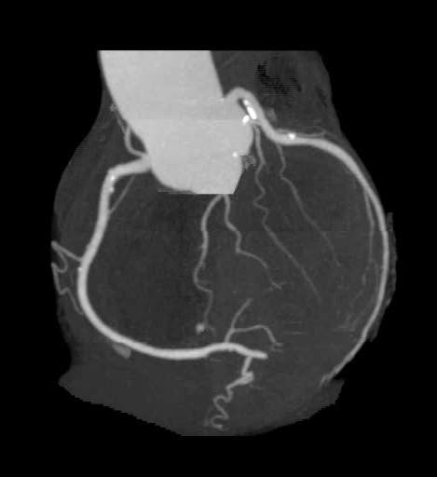
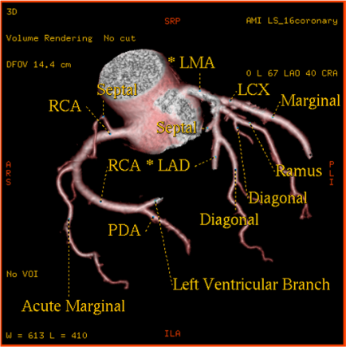
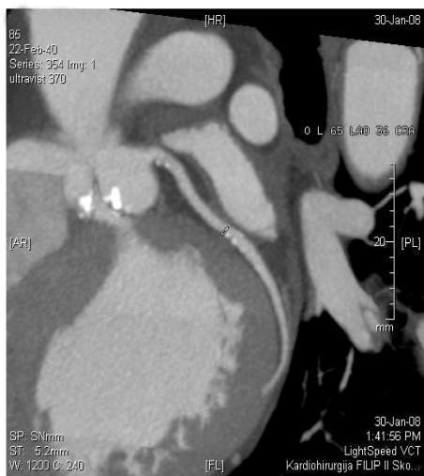
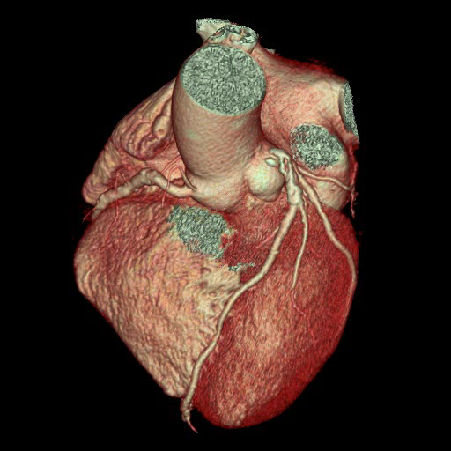

Slide 5
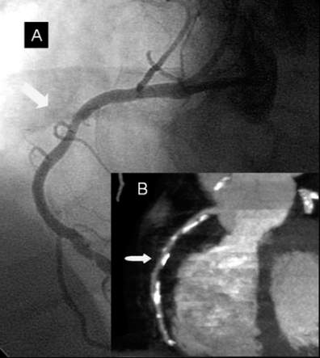
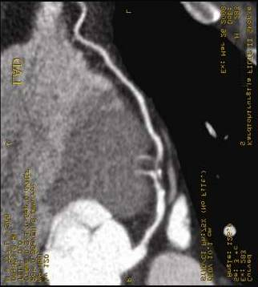
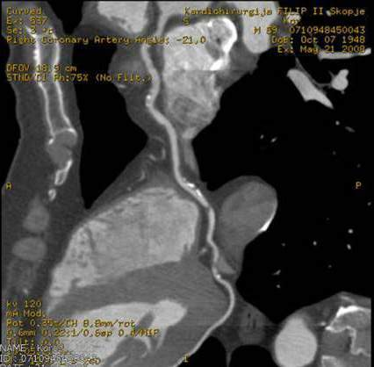
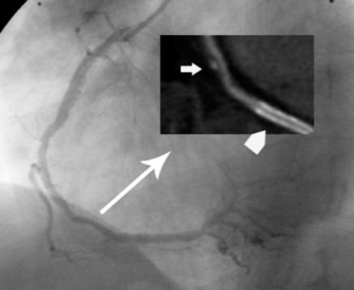
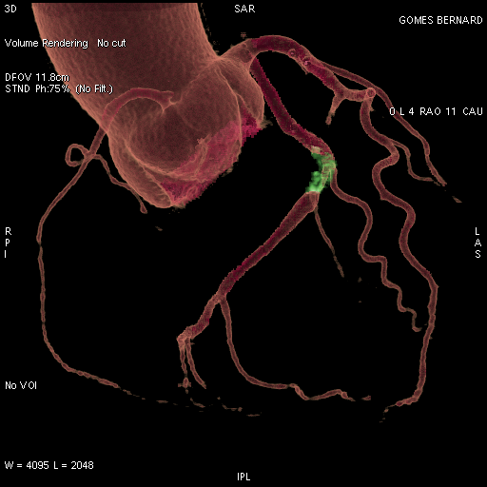
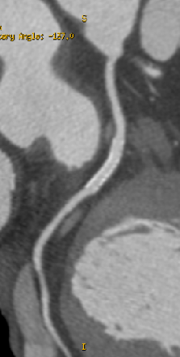
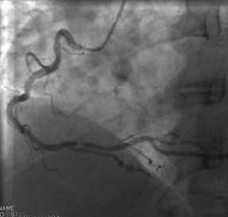
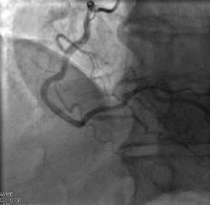
Notes:
5

Slide 6
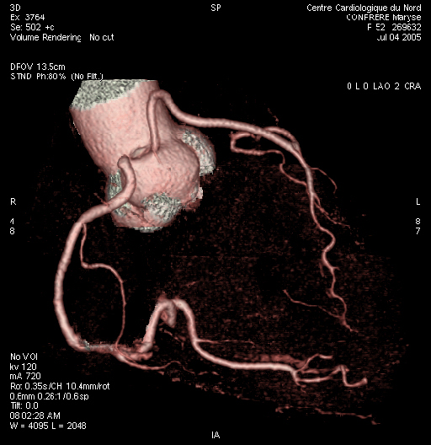
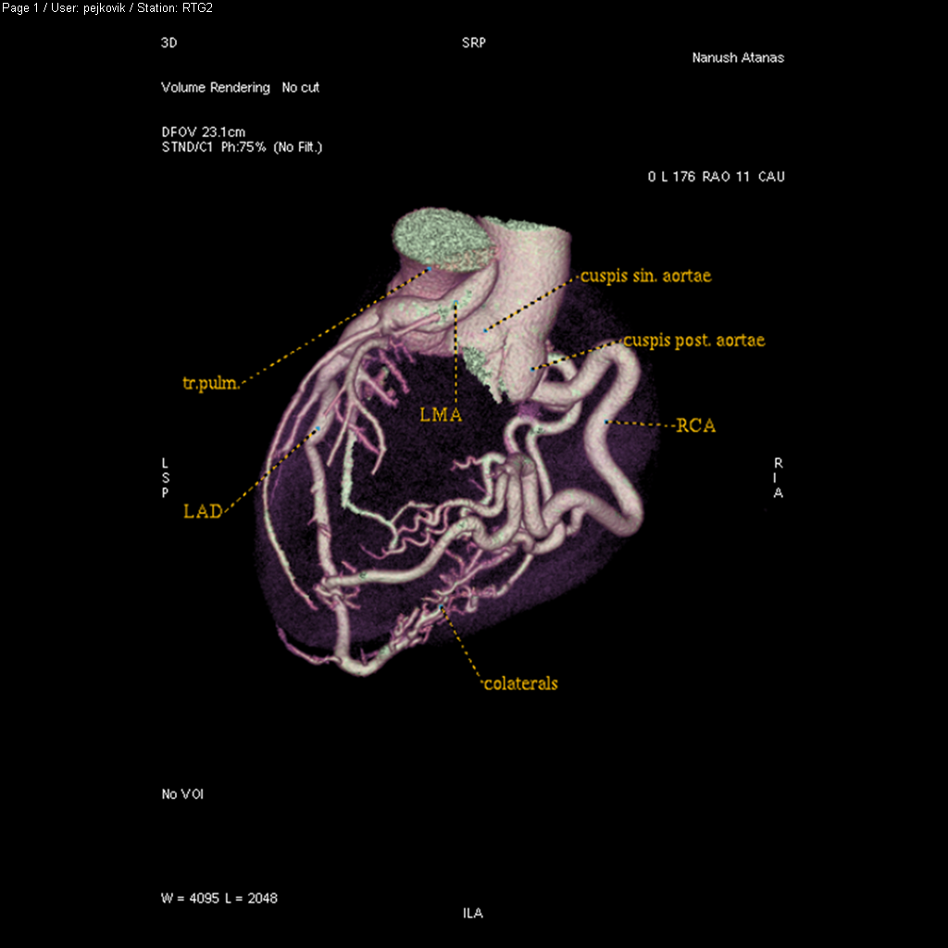
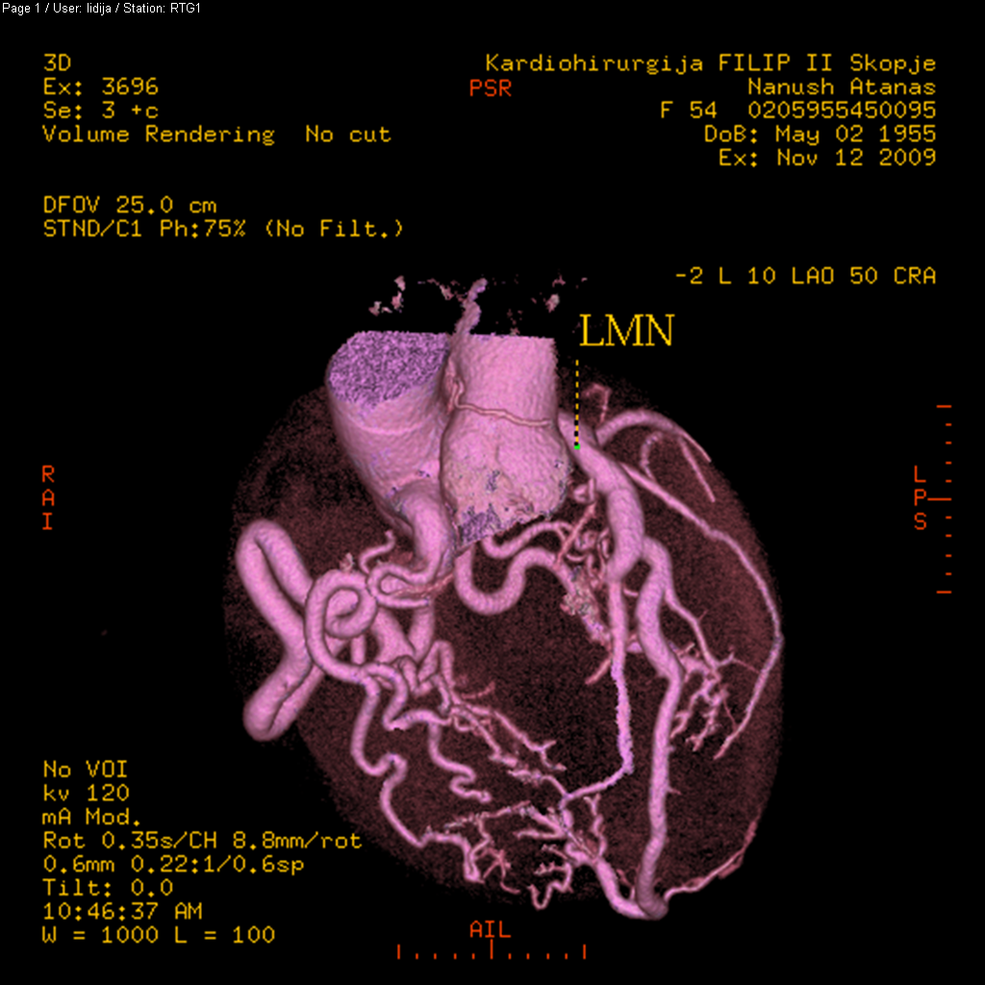
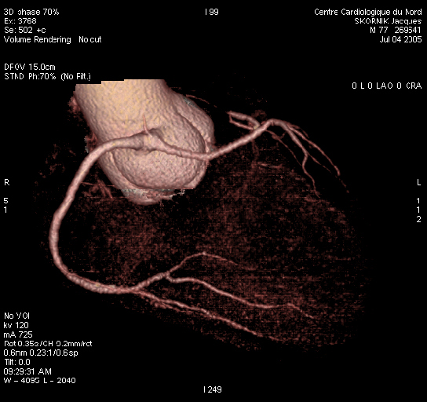
64 КТ КОРОНАРОГРАФИЈА
Вродени аномалии на коронарните крвни садови
Аномално излезиште на LMA од пулмоналната артерија ALCAPA SY
(Bland White Garland), тортуозни, аневризматски коронарки со колатерали помеѓу RCA и LAD

Slide 7
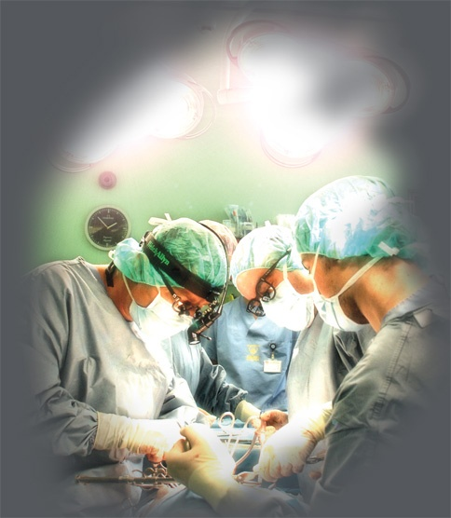
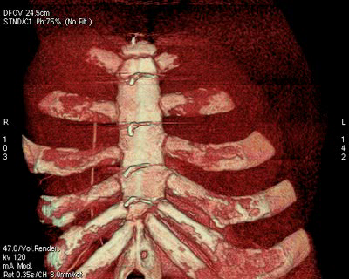
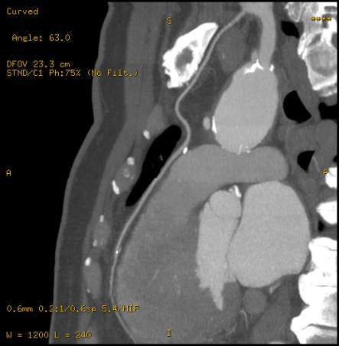
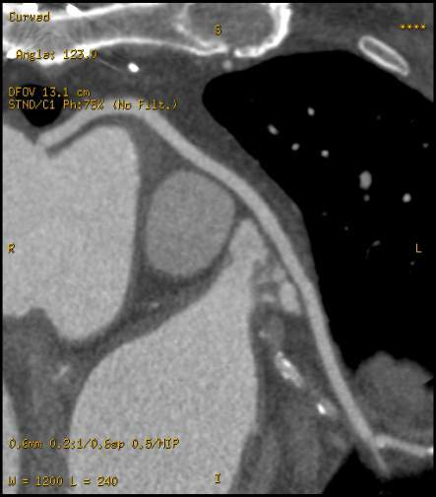

Slide 8
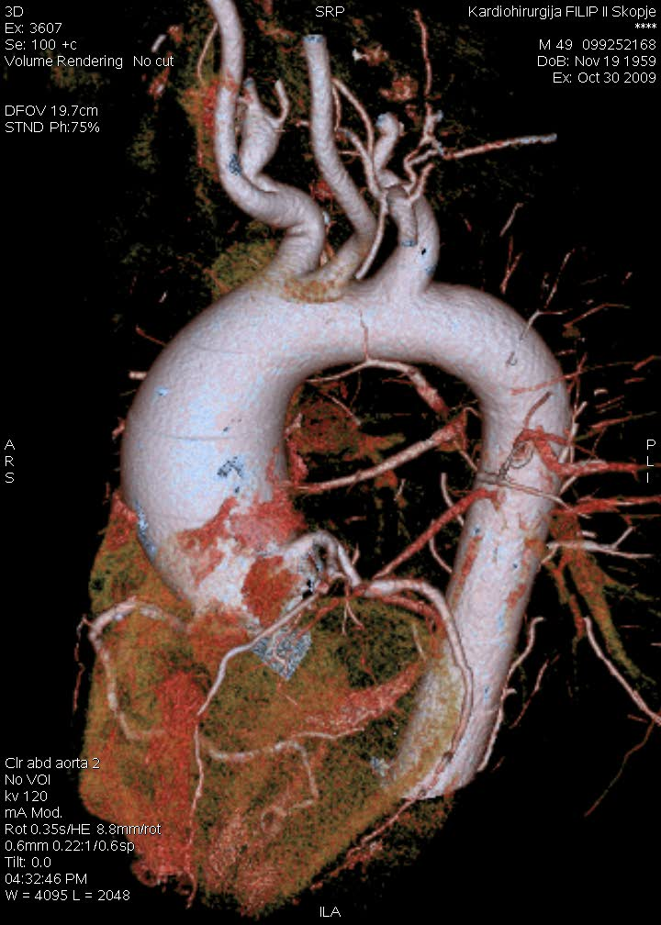
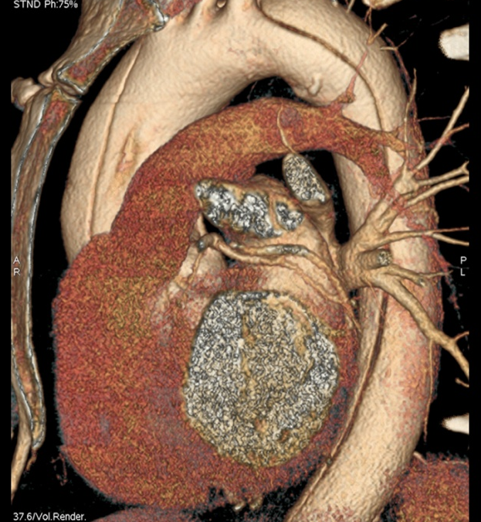
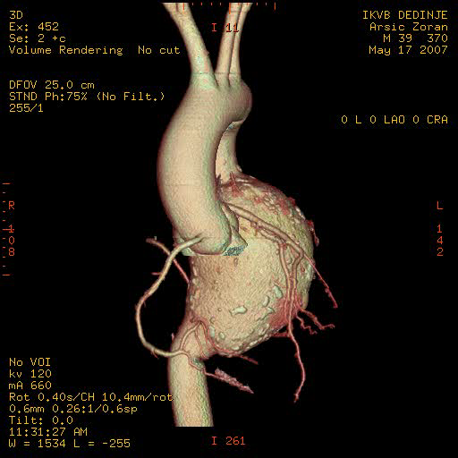
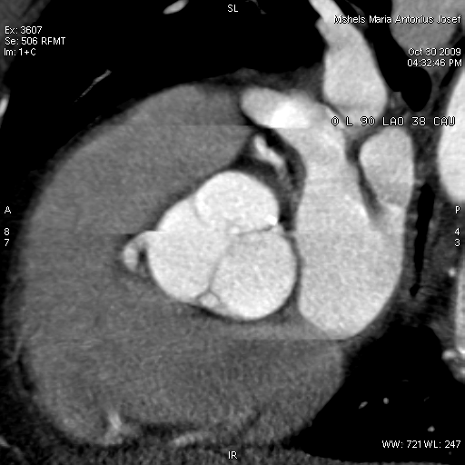
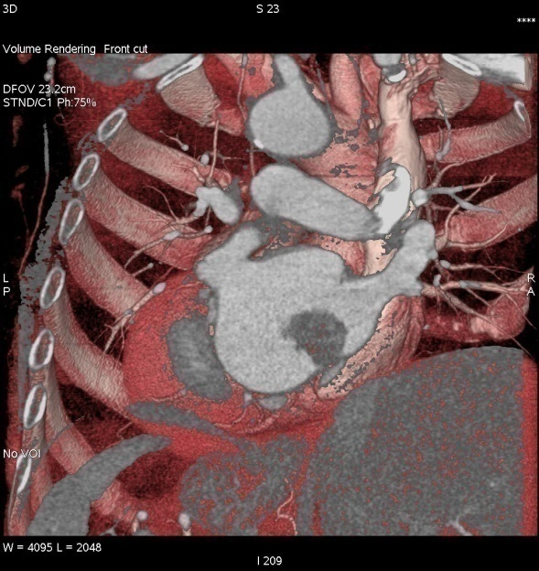
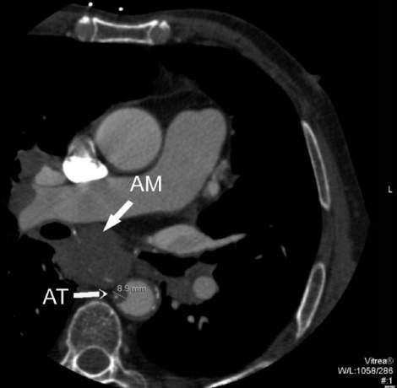
Notes:
8

Slide 9
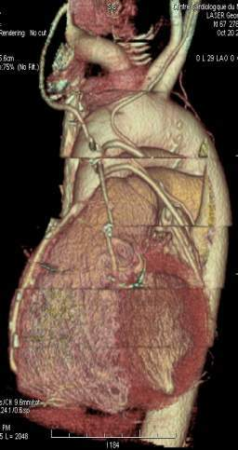
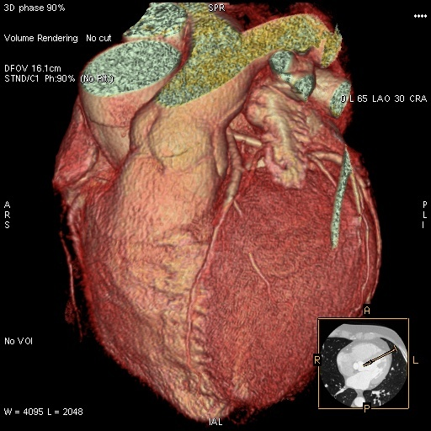
64 КТ КОРОНАРОГРАФИЈА
Ограничувања:
  Поголема срцева фреквенција од 65-70 во мин
  Несоработка со пациентот
  Изразени калцификации на коронарните артерии
  Гојазни пациенти
Внимателно:
  тешки облици на дијабетес мелитус
  бубрежна инсуфициенција
  Хипертиреоза
Несакани реакции:
  Екстравазација на контраст под кожа
  Алергии на јодни препарати
Контраиндикации:
  Преосетливост на контрастното средство (потребна премедикација)
  Аритмии
ЗАКЛУЧОК :
Добра припрема со регуларна фреквенција и соработка во однос на дишење = оптимален преглед
ЦЕЛ:
Да се намали бројот на дијагностички селективни коронарографии

Slide 10
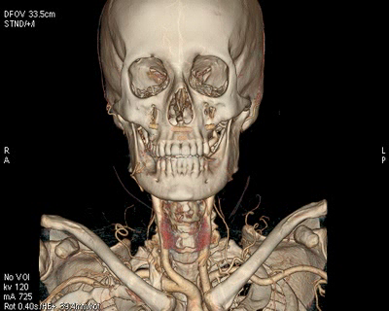
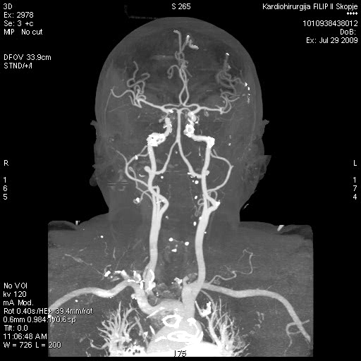
64 МСКТ каротидографија
Современа неинвазивна метода за преглед на каротидните крвни садови
Вродени аномалии и анатомски варијации
Детекција на трауми-руптури
Приказ на патолошка васкуларизација на тумори
Детекција на стенози
Предоперативно планирање
Постоперативни контроли
Планирање на стентирање и контроли
Мали аневризми (фокални проширувања) на интракранијални крвни садови
интравенски јодно контрастно средство овозможува визуелизација – приказ на крвните садови
самиот преглед со сите припреми и снимање трае околу 5 – 10 минути, самото снимање 5-8 сек

Slide 11
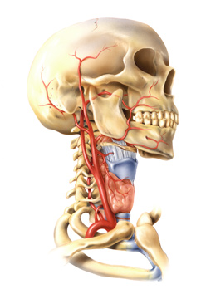
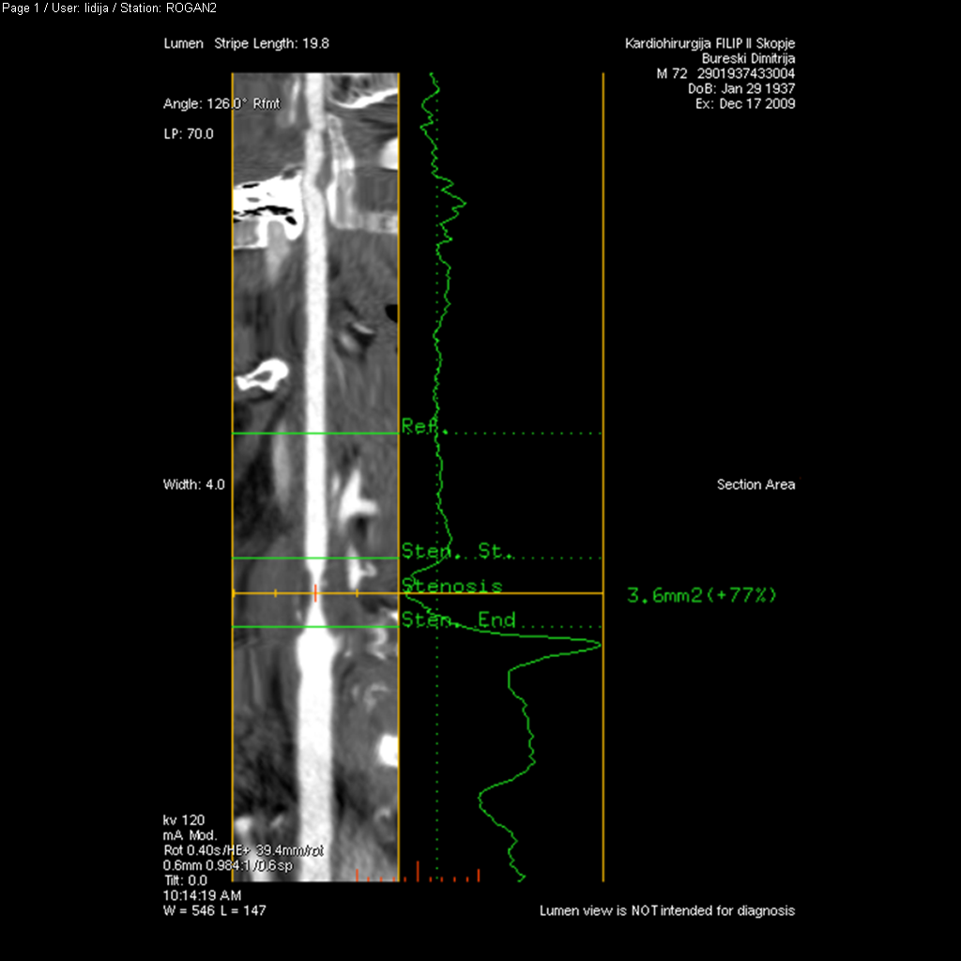
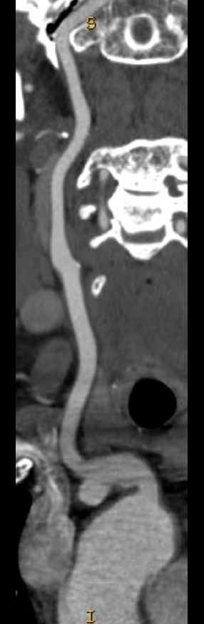
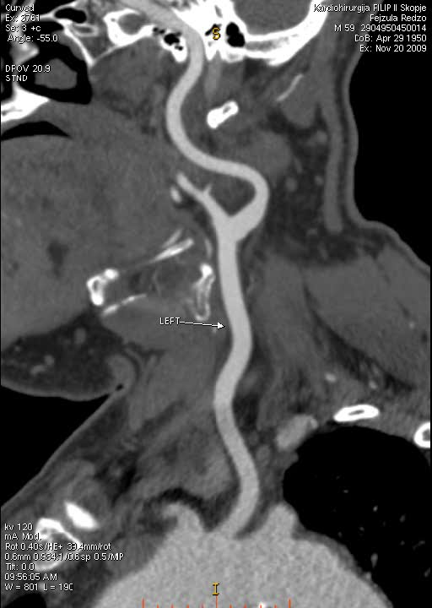
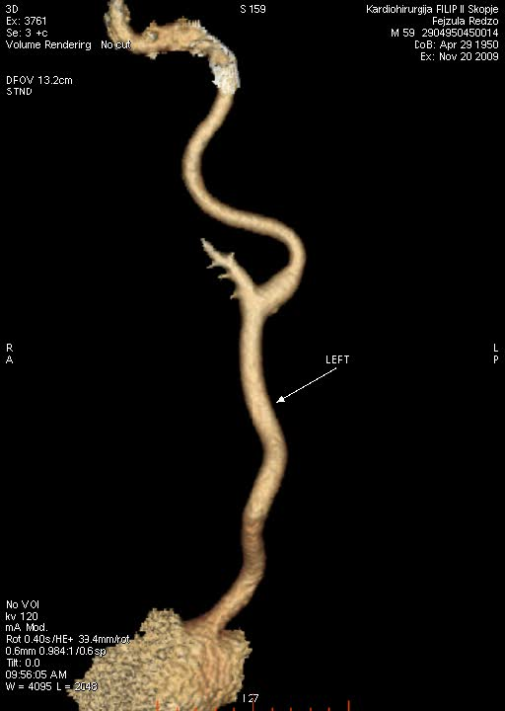
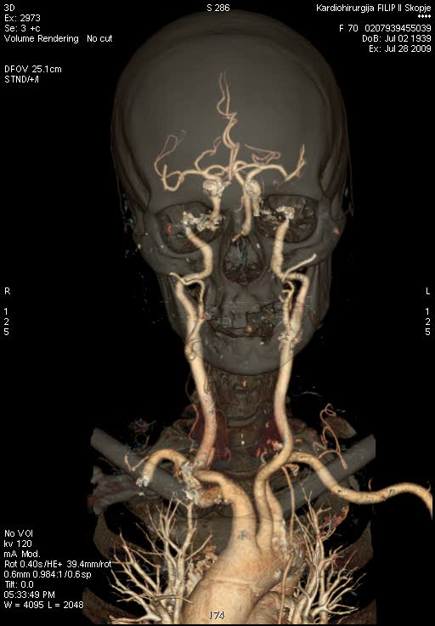
64 МСКТ каротидографија анатомија целосна супрааортална васкулатура со екстра и интракранијален дел

Slide 12
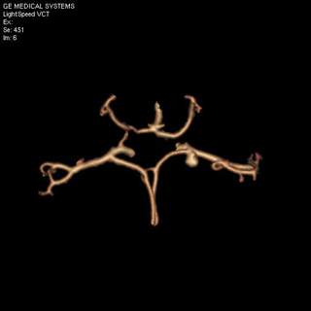
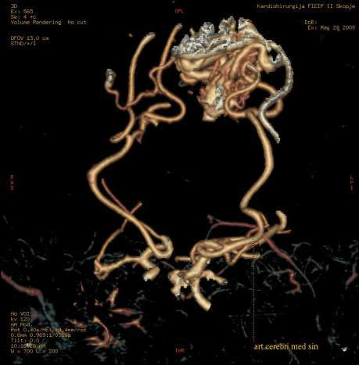
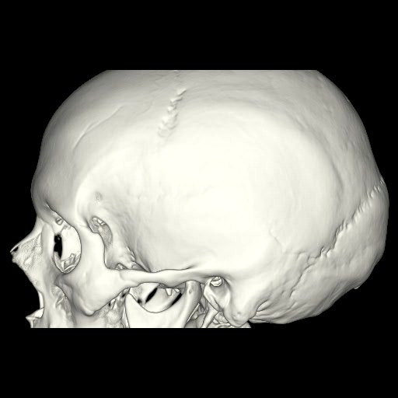
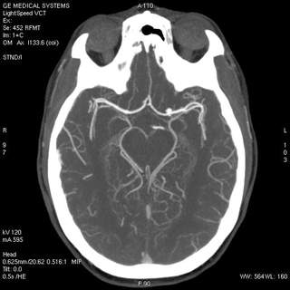
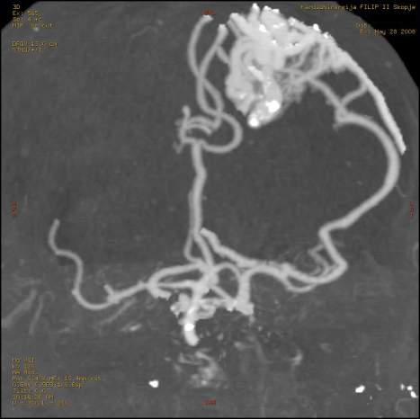
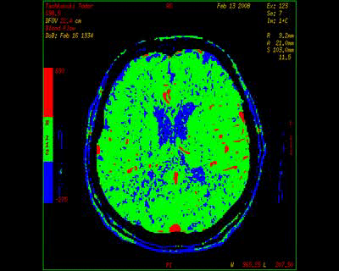
64 МСКТ каротидографија – приказ и на мозочни крвни садови на Wilis васкуларни малформации артериовенскo спојување
Notes:
12

Slide 13
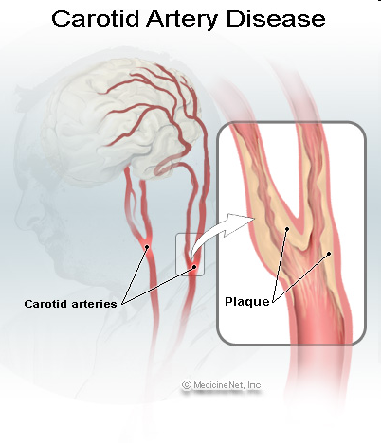
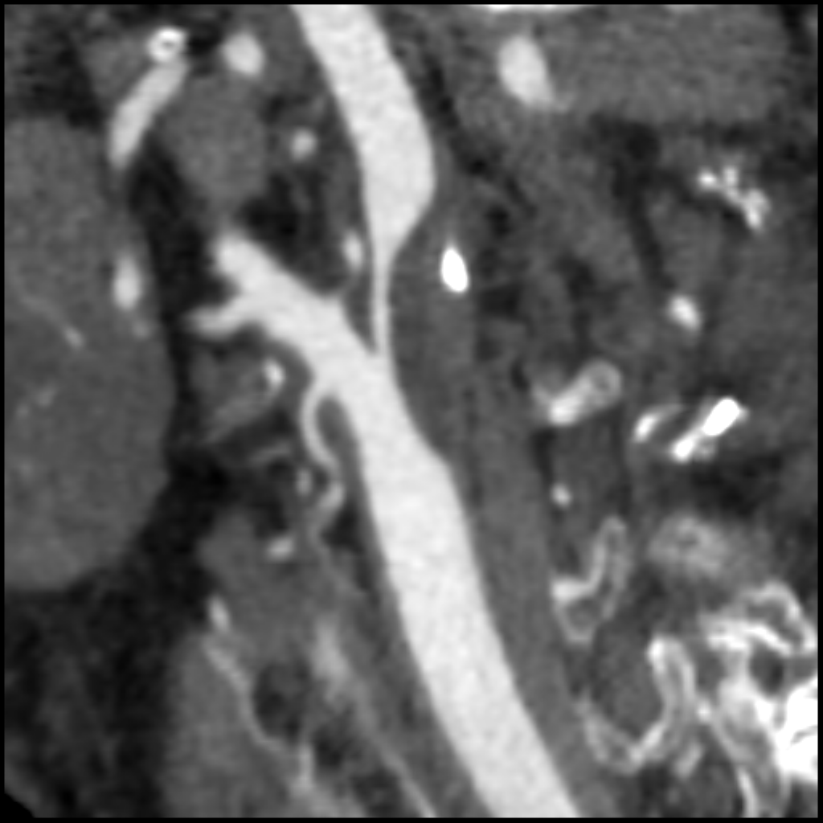
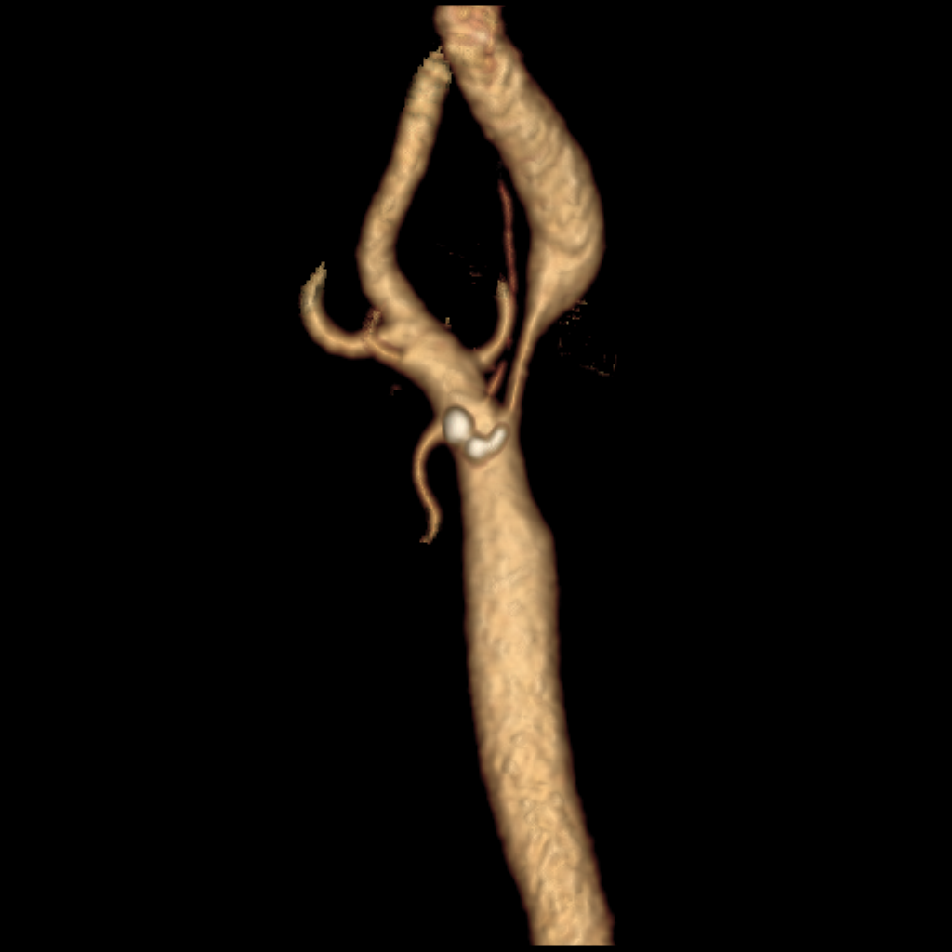




Морфологија на плаки
Атеросклеротското стеснување најчесто на бифуркацијата на АЦЦ.
Природата на плакот - важен ризик фактор за тромбоемболии, оклузии и последователни исхемични цереброваскуларно испади

Slide 14






Notes:
14

Slide 15






Notes:
15

Slide 16



Slide 17






64 МСКТ каротидографија преглед на крвните садови на глава и врат

Slide 18

ЗАКЛУЧОК
Недостатоци во однос на класична ангиографија:
Нема можност за третман (поставување стентови)
Метода со голема дијагностичка прецизност
Кратко времетраење на прегледот во комфорни услови за пациентот
Освен крвните садови се прегледуваат и сите структури и органи во снимената регија
*

Slide 19

64 МСКТ АОРТОГРАФИЈА
Индикации:
Аневризматска болест и дисекција на аорта
Травма – руптура, стенози, оклузии
Периферна артериска болест
Планирање на интервенции – васкуларна хирургија или стентирање
Постинтервенциски follow up (grafts, stents)

Slide 20



- Дисекција Stanford A + oclusio a.iliaca comm.l.sin.
МАЛПЕРФУЗИСКИ СИНДРОМ

Slide 21

64-МСКТ аортографија
Аневризма на торакална аорта

Slide 22



Дисекција Станфорд Б
Navigator
-ендоваскуларен
виртуелен приказ
(entry – reentry)

Slide 23

64-МСКТ аортографија
Аневризма на торако-абдоминална аорта
Post op.

Slide 24


Абдоминална аортна аневризма (ААА)
слабост и ширење на ѕидот на аортата во нејзиниот абдоминален дел
- Гигантска инфраренална аневризма
- Инфраренална аневризма

Slide 25





64-МСКТ аортографија
-сагитален приказ
-коронарен приказ
-3Д приказ
- приказ на тромби
приказ на калцификати
-напречен приказ
-Aorta analysis

Slide 26



Руптурирана ААА со ретроперитонеален хематом
нативна
со и.в. контраст -leaking

Slide 27



64 МСКТ Периферна артериографија
приказ на калцификати
cpr
3Д приказ

Slide 28



64 МСКТ Периферна артериографија
приказ на плаки (морфологија)
мерење на степен на стенози

Slide 29

64 МСКТ Периферна артериографија
проодност на периферни бајпаси
- проодност на стент
ВСМ бајпас
PTFE протеза

Slide 30




Аорто-биилијакално оклузивно заболување
- Sy Lerisch
- Oclusio art.iliaca comm.bill.
- неможност за изведување на класична ангиографија

Slide 31
64 МСКТ Ангиографија
- феморо-крурален бајпас
- Aneurisma a.popliteae

Slide 32

64 МСКТ Ангиографија
феморо-крурален бајпас
со автологна вена

Slide 33

64 МСКТ Ангиографија на раце
- Tромбоза на art.axillaris l.dex.

Slide 34






64 МСКТ Ангиографија
+ споредни наоди
haemangioma lobi sin.hepatis
Ca v.urinariae
cystis renis dex.
hernia ventralis
hiatus hernia

Slide 35

ЗАКЛУЧОК
64 МСКТ Ангиографија
неинвазивна (комфорна) метода
кратко трае
мал број на контраиндикации (преосетливост на контр.ср.)
тешки пациенти (неподвижни, политраума)
метални страни тела (клипси,стентови) не се проблем
софтверски пакети за 3Д приказ и реконструкции
(MIP, VR, MPR, CPR, Autobone, Vessel analysis, ...)
приказ на калцификати, плаки, тромби
споредни наоди

